Slide 1
Détectez des faux billets avec R ou Python
ONCFM

Slide 2
Sommaire
Contexte
Déroulement du projet
Fichiers & Logiciels
Exploration et nettoyage des données
Analyses descriptive des données
Enrichissement des données
Analyses en Composantes Principales
Apprentissage non supervisée (Clustering)
Apprentissage supervisée (Classification)
Modèle final retenu
Algorithme de détection de faux billets
Programme de détection de faux billets
Conclusion

Slide 3
Contexte
Data Analyst dans une entreprise spécialisée de la data
Prestation en régie au sein de l’ONCFM
Mission d’Identification des contrefaçons de billets

Slide 4
Déroulement du projet
1 . Exploration et nettoyage des données
2 . Analyse descriptive des données
3 . Enrichissement des données
Régression linéaire multiples
4 . Analyses en Composantes Principales (ACP)
5 . Apprentissage non supervisée (Clustering)
Kmeans
6 . Apprentissage supervisée (Classification)
Régression logistique
7 . Modèle final retenu
8 . Création d’un algorithme de détection de faux et vrais billets
9 . Programme de détection de faux billets

Slide 5


Fichiers & Logiciels
1 fichier csv : billets.csv
Langage de programmation :
Python
Logiciel :

Slide 6
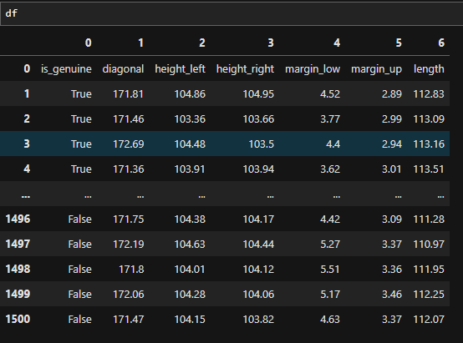
Exploration et nettoyage des données

Slide 7
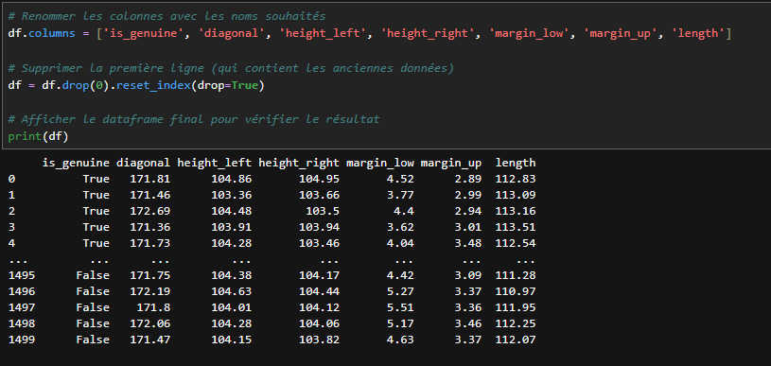
Exploration et nettoyage des données

Slide 8
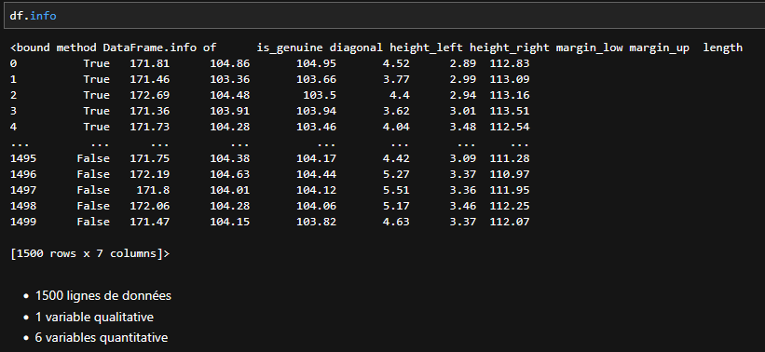
Exploration et nettoyage des données

Slide 9
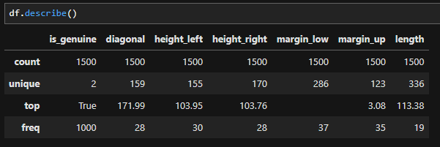
Exploration et nettoyage des données

Slide 10

Exploration et nettoyage des données

Slide 11
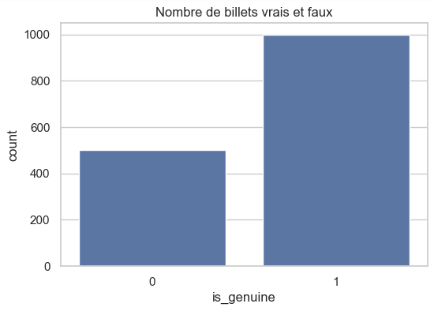
Analyses descriptive des données
1500 billets en total
500 billets faux (col 0)
1000 billets vrais (col 1)

Slide 12
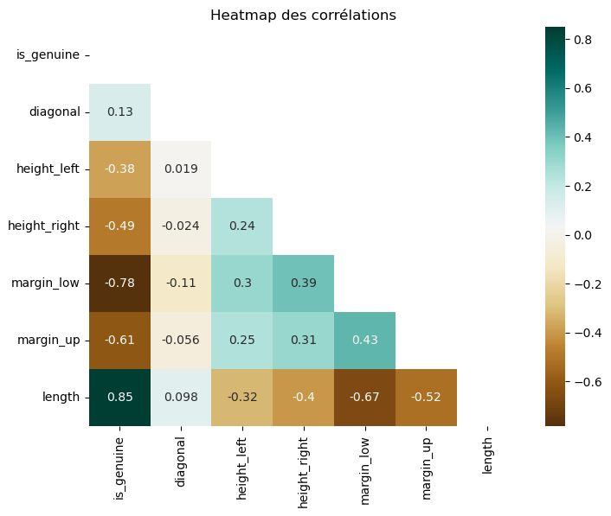
Analyses descriptive des données

Slide 13
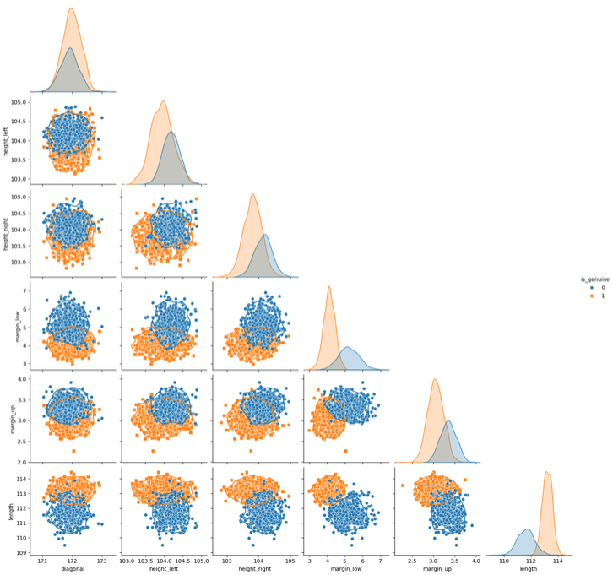
Analyses descriptive des données
Faux billets / Vrais billets
Variables distinguant le moins les 2 groupes:
diagonal
Variables distinguant le plus les 2 groupes:
length
margin_low

Slide 14
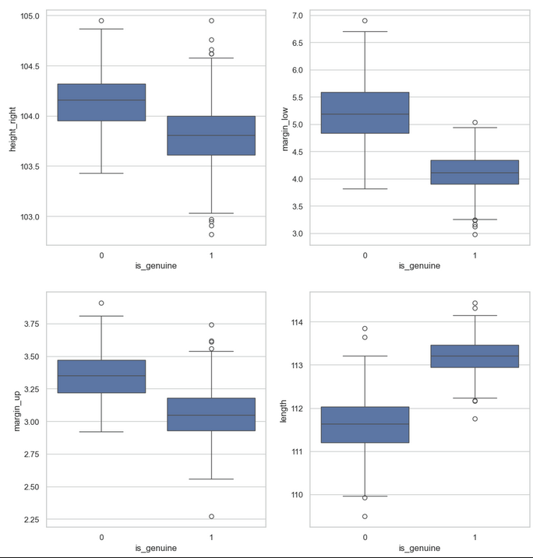
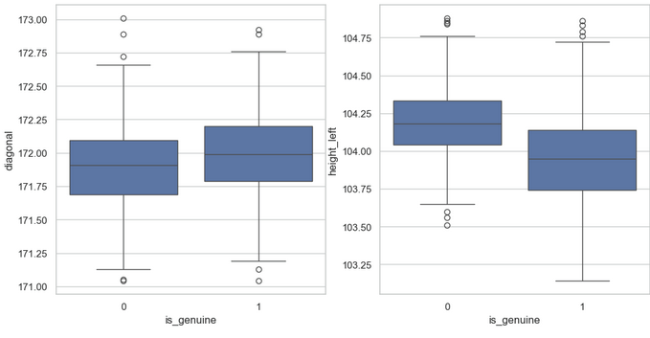
Analyses descriptive des données
Variables dinstinguant les 2 groupes :
length
margin_low

Slide 15
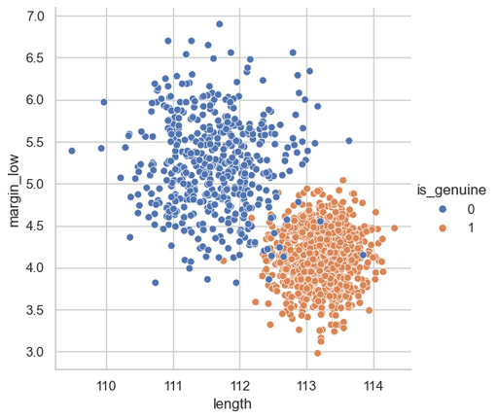
Analyses descriptive des données

Slide 16
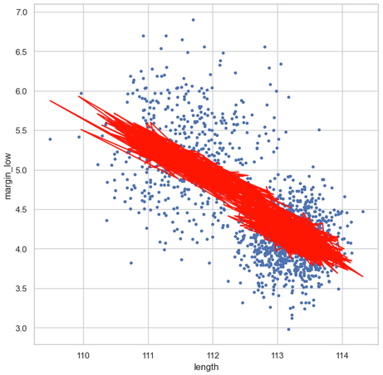
Enrichissement des données
(Régression linéaire multiple)
La régression linéaire multiple est une méthode d'analyse statistique utilisée pour prédire une variable dépendante continue à partir de deux ou plusieurs variables indépendantes !

Slide 17
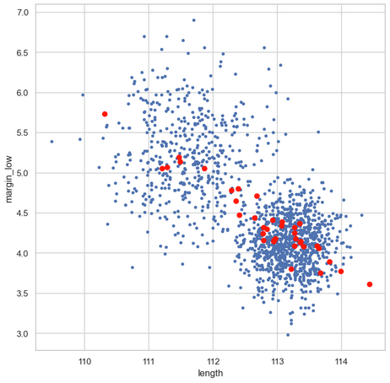
Enrichissement des données
(Régression linéaire multiple)

Slide 18
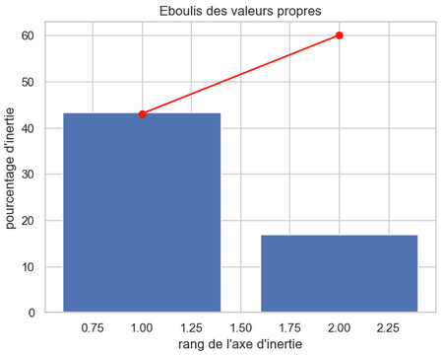
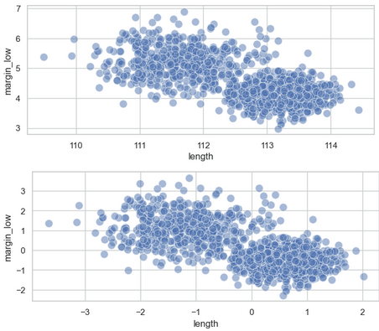
Analyses en Composantes Principales
Variance expliquée : 60.2%
Normalisation des données

Slide 19
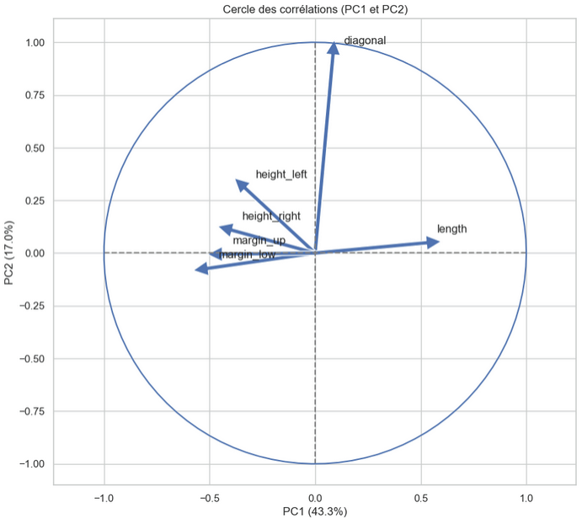
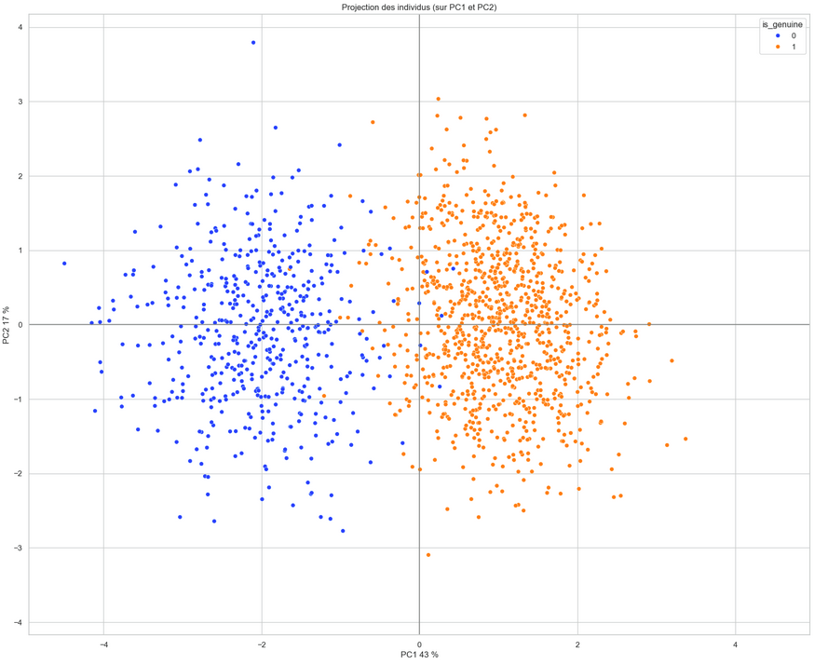
Analyses en Composantes Principales

Slide 20
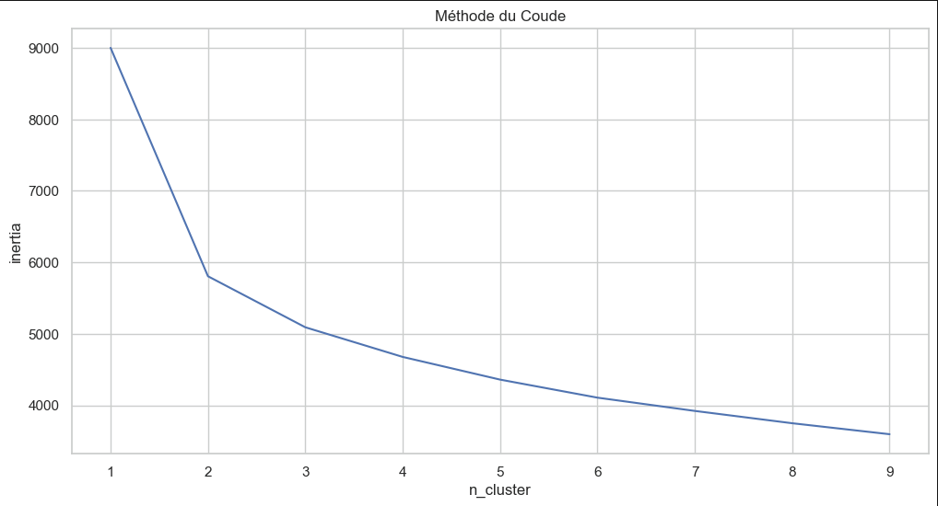
Apprentissage non-supervisée (K-Means)
[Clustering]

Slide 21
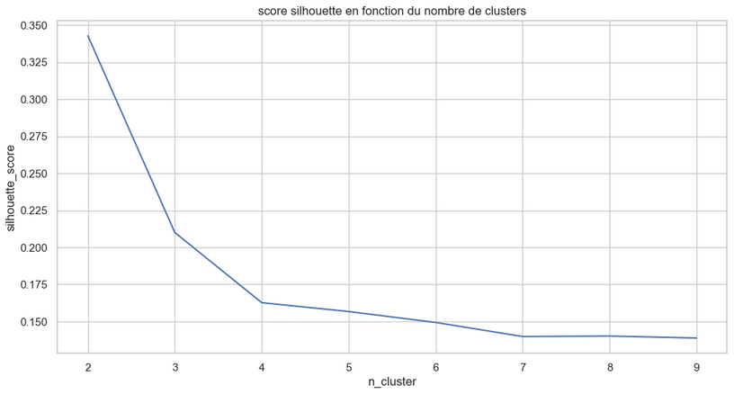
Apprentissage non-supervisée (K-Means)
[Clustering]
Score de Silhouette

Slide 22
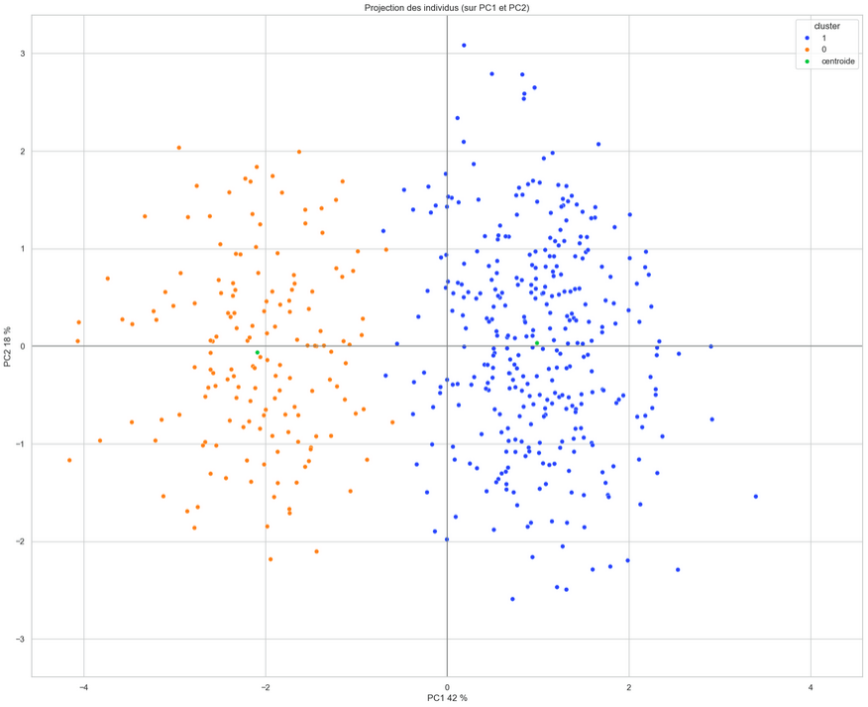
Apprentissage non-supervisée (K-Means)
[Clustering] Visualisation du modèle

Slide 23
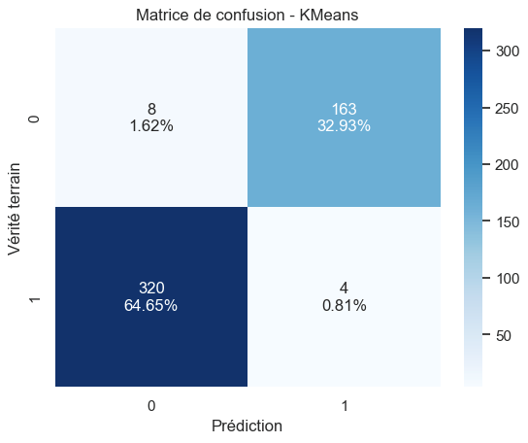
Apprentissage non-supervisée (K-Means)
[Clustering] Evaluation du modèle

Slide 24
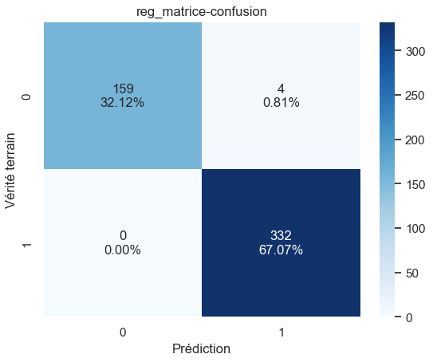
Apprentissage supervisée (Régression Logistique)
[Classification] - Evaluation du Modèle

Slide 25
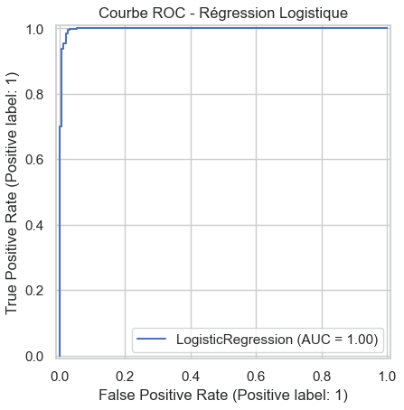
Apprentissage supervisée (Régression Logistique)
[Classification] - Evaluation du Modèle
Précision : 0,99
(proche de 1)
Sensibilité : 0,99
(proche de 1)

Slide 26
Modèle Retenu
La Régression Logistique est la solution qui apporte les meilleurs résultats

Slide 27
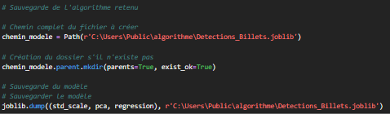
Algorithme de détection de faux billets
Prérequis :
Sauvegarder l’algorithme de détection de faux billets dans un fichier

Slide 28
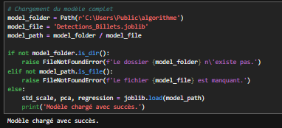
Programme de détection de faux billets
model_folder : chemin d'accès au dossier où se trouve l’algorithme choisi
model_file : nom du fichier de l’algorithme et de son extension

Slide 29
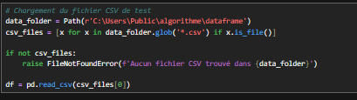
Programme de détection de faux billets
data_folder : chemin d'accès au dossier où se situe le fichier csv

Slide 30
Conclusion
Lecture des données :
Quelques valeurs manquantes (margin low : 37)
-) Imputation des valeurs manquantes avec régression linéaire multiple
Choix du modèle :
Régression Logistique (Précision et sensibilité à 0.99%, proche de 1)
Algorithme de détection :
Sauvegarder le chemin de l’algo dans un fichier avant la détection
Détecteur de faux billets :
Choisir le chemin source de l’algo enregistré préalablement,
Choisir le chemin source du fichier csv (fichier a traiter)

Slide 31
FIN
MERCI !

